Slide 1
INTEGRACIÓN CON LA TOMA DE DECISIONES
BIY7121 MINERÍA DE DATOS

Slide 2
CONTENIDO
01
04
INTRODUCCION
RESUMEN
02
DISEÑO DE CAMPAÑAS
03
SIMULACIÓN

Slide 3
INTRODUCCIÓN
01

Slide 4
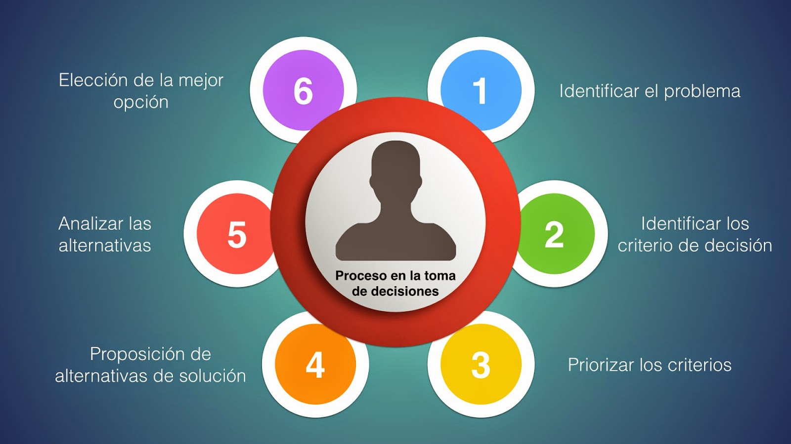
INTRODUCCIÓN
En el campo de la ayuda a la toma de decisiones, la fase de toma de decisiones usualmente se refiere al proceso completo de realizar la selección de la mejor decisión.
Este proceso incluye: conocer el problema, recoger información sobre el problema, identificar alternativas, anticipar consecuencias de posibles decisiones, realizar la selección utilizando para ello juicios lógicos y coherentes basándose en la información disponible, etc.
Podemos, entonces, definir el área de la ayuda a la toma de decisiones como el área que concierne a la toma de decisiones por parte de seres humanos, y especialmente, el estudio de técnicas que asistan a las personas a mejorar las decisiones tomadas.
Fuente: Introducción a la Minería de Datos- José Hernández Orallo y otros

Slide 5
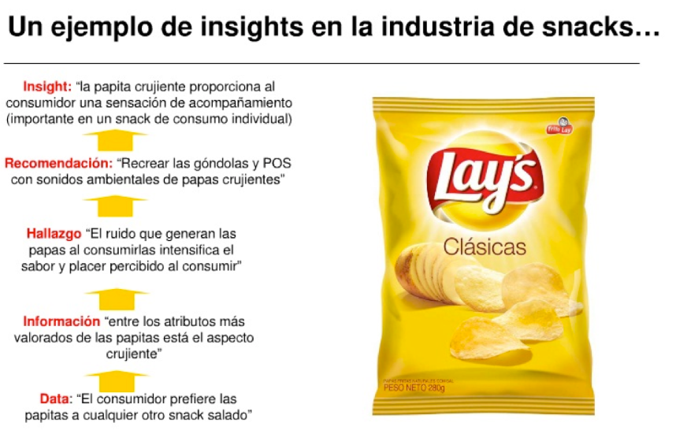
INTRODUCCIÓN
La minería de datos tiene como propósito el descubrimiento de patrones novedosos y útiles desde un conjunto de datos, los llamados “insight”.
Un "insight" (o "idea reveladora") se refiere a una observación o entendimiento significativo que se extrae de los datos y que aporta información valiosa o conocimiento sobre un fenómeno o problema específico.
Los “insights” son descubrimientos que van más allá de lo obvio y proporcionan una comprensión más profunda de los patrones, relaciones o tendencias presentes en los datos.
Fuente: Introducción a la Minería de Datos- José Hernández Orallo y otros

Slide 6
TÍTULO
02
DISEÑO DE
CAMPAÑAS

Slide 7

DISEÑO DE CAMPAÑAS
Una de las aplicaciones de la minería de datos más extendidas, y por lo tanto, más estudiadas, es el diseño de campañas para el envío de publicidad o de ofertas a clientes de empresas o instituciones.
En esta aplicación, el uso de técnicas de minería de datos puede prever el comportamiento de los clientes, es decir su
interés o no sobre el producto determinado.
Fuente: Introducción a la Minería de Datos- José Hernández Orallo y otros

Slide 8

DISEÑO DE CAMPAÑAS
Supongamos que una empresa de venta de productos informáticos por catálogo posee una base de datos de clientes, con datos sobre estos clientes.
Esta empresa ha incorporado un nuevo producto a su catálogo, un mando de piloto para ser utilizado en programas de simulación de vuelo.
Para estimular la venta, se pueden utilizar técnicas de minería de datos para poder predecir la respuesta de determinados cliente al envío de la propaganda y utilizar esta información para optimizar el diseño de la campaña.
Fuente: Introducción a la Minería de Datos- José Hernández Orallo y otros

Slide 9
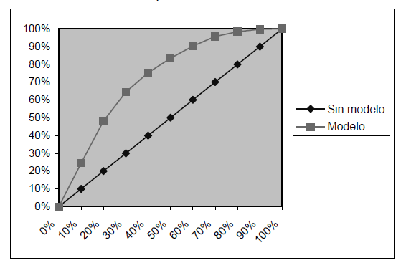
DISEÑO DE CAMPAÑAS
Supongamos que una empresa de venta de podemos utilizar alguna de las técnicas de aprendizaje para generar un modelo de respuesta a partir del cliente.
En esta aplicación nos interesa utilizar técnicas de clasificación suave, es decir que asignen a cada ejemplo (cliente) no la clase predicha, sino una estimación de la probabilidad de respuesta de ese cliente.
La información sobre las estimaciones de respuesta puede ser utilizada para la generación de gráfico de respuesta acumulada. Estos gráficos nos indican qué porcentaje de las posibles respuestas vamos a obtener dependiendo del porcentaje de envíos que realicemos sobre la población total.
Gráfico de respuesta acumulada
Fuente: Introducción a la Minería de Datos- José Hernández Orallo y otros

Slide 10
SIMULACIÓN
03

Slide 11
SIMULACIÓN
La simulación es un tipo de modelización por el que se trata de representar la realidad de una manera simplificada.
En muchos casos, las simulaciones se llevan a cabo para conocer los efectos que supondría la introducción de ciertos cambios en el sistema.
Para que una simulación obtenga resultados útiles debe representar con la máxima precisión posible el sistema a modelar.
Fuente: Introducción a la Minería de Datos- José Hernández Orallo y otros

Slide 12
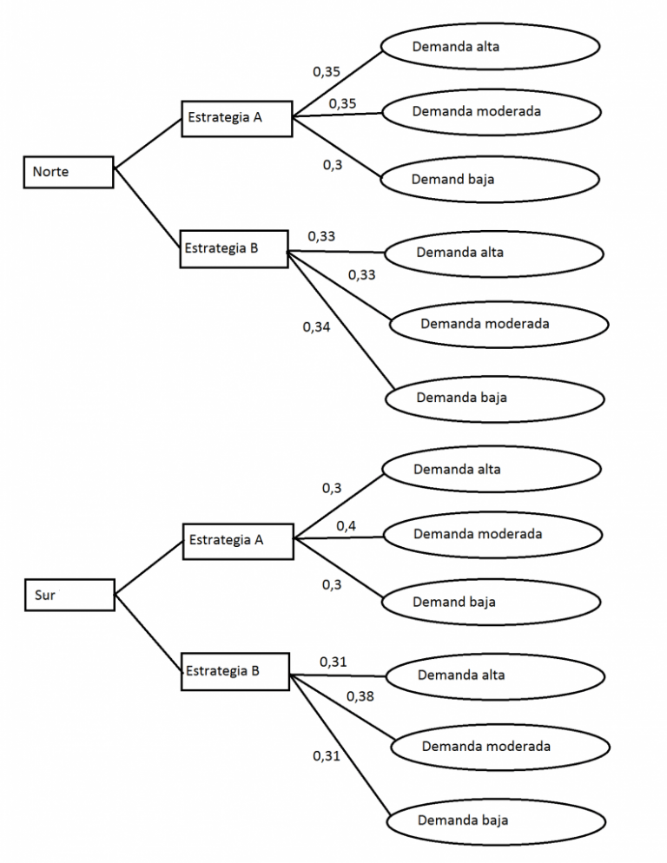
SIMULACIÓN
Es en este aspecto donde las técnicas de minería de datos pueden ayudar, dado que existen muchos sistemas cuyo comportamiento es tan complejo y conlleva tal cantidad de información, que sin la ayuda de técnicas de aprendizaje automático, sería prácticamente imposible representar su comportamiento de manera mínimamente fiable.
La clave del éxito para construir un modelo de simulación lo más ajustado a la realidad estriba en la correcta combinación de experiencia humana y técnicas de minería de datos.
Fuente: Introducción a la Minería de Datos- José Hernández Orallo y otros

Slide 13
RESUMEN
04

Slide 14
RESUMEN
En esta presentación, hemos visto:
Introducción a la fase de visualización
Concepto de visualización
Tipos de Gráfico

